Slide 1
МИНИСТЕРСТВО ОБРАЗОВАНИЯ РЕСПУБЛИКИ БЕЛАРУСЬ
Учреждения образования
«БЕЛОРУССКИЙ ГОСУДАРСТВЕННЫЙ ТЕХНОЛОГИЧЕСКИЙ УНИВЕРСИТЕТ»
Факультет информационных технологий Кафедра информационных систем и технологий
Специальность 1-40 05 01-03 Информационные системы и технологии (издательско-полиграфический комплекс)
Дипломный проект “Веб-приложение для формирования списка покупок на основе рецептов”
Выполнил: Гончаревич Евгений Витальевич
Дипломный руководитель: асс. Сазонова Д. В.

Slide 2
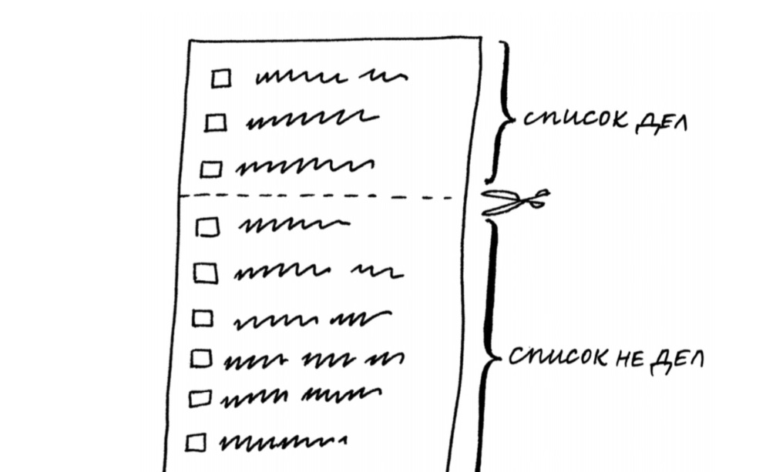
Цель данного дипломного проекта:
Разработка web-приложения для составления списка покупок, подбора рецептов и отслеживания количества продуктов у пользователя.
Задачи проекта:
изучить аналоги разрабатываемого приложения на рынке
спроектировать структуру базы данных, архитектуру приложения;
разработать web-приложение;
протестировать разработанное приложение;
разработать руководство программиста по развертыванию приложения

Slide 3
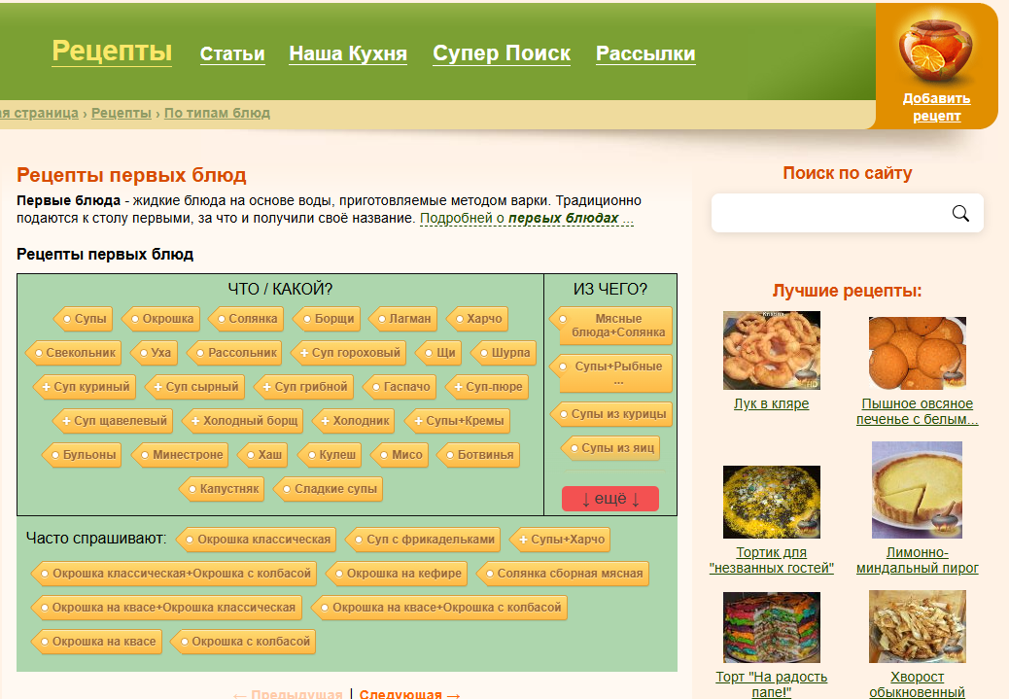
Обзор аналогичных решений
Russian food
Преимущества:
Виды рецептов
Создание собственных рецептов
Удобный поиск
Вывод лучших рецептов
Недостатки:
Перегруженный интерфейс
Нет возможности создать список покупок

Slide 4
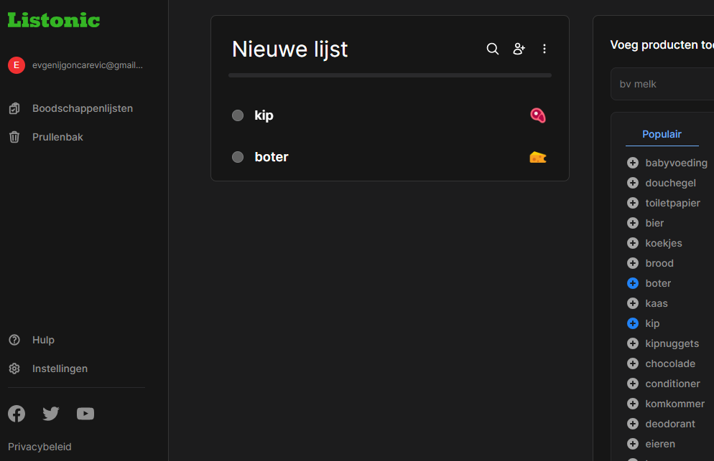
Обзор аналогичных решений
Listonic
Преимущества:
Отслеживание покупок,
прогресс
2. Иконки продуктов
3. Минималистичный интерфейс
Недостатки:
Отсутствие возможности поиска и выбора рецептов

Slide 5





Используемые технологии
•Языки программирования:
TypeScript
•Среда исполнения:
Bun
•Фреймворки:
Elysia JS
•Библиотеки:
React
•СУБД:
PostgreSQL

Slide 6
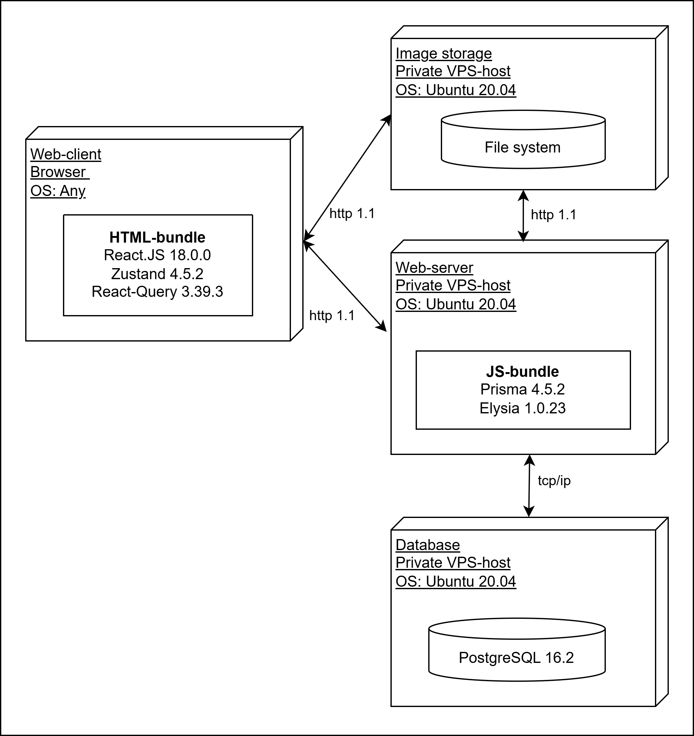
Диаграмма развертывания

Slide 7
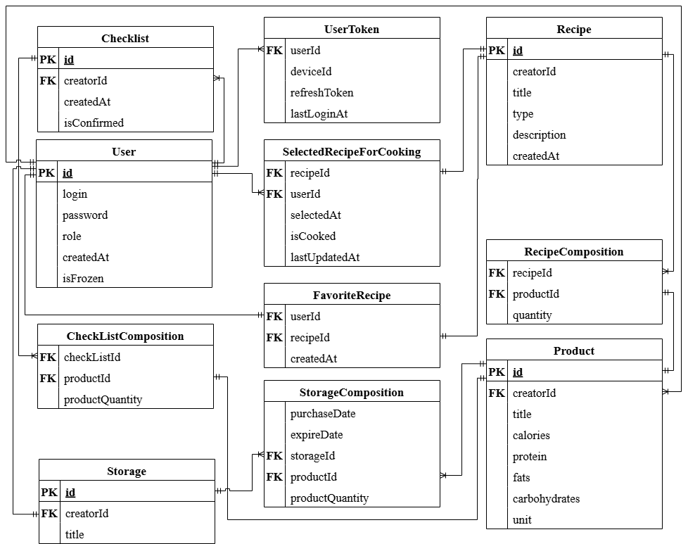
Логическая схема базы данных
В базе данных хранятся 11 таблиц:
Следует учесть, что тип рецепта, роли пользователей, единицы измерения реализованы через тип данных ENUM.

Slide 8
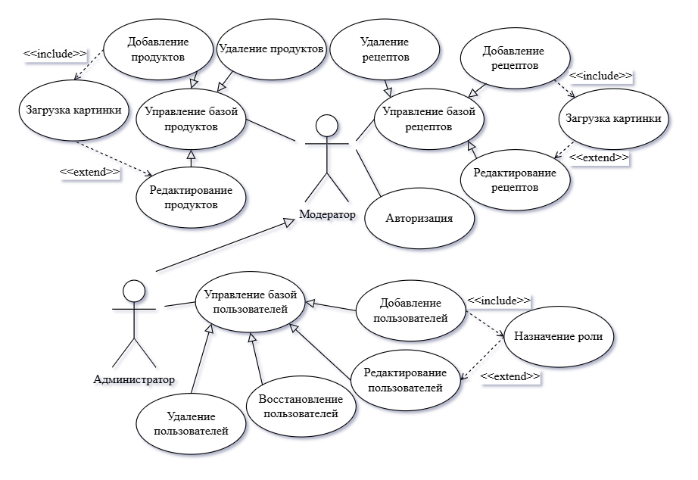
Диаграмма вариантов использования
Система предполагает 3 роли:
Модератор
Обычный пользователь
Администратор

Slide 9
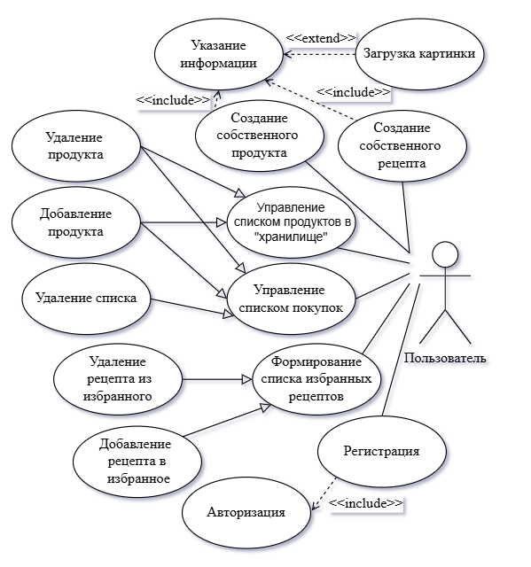
Диаграмма вариантов использования (пользователь)

Slide 10
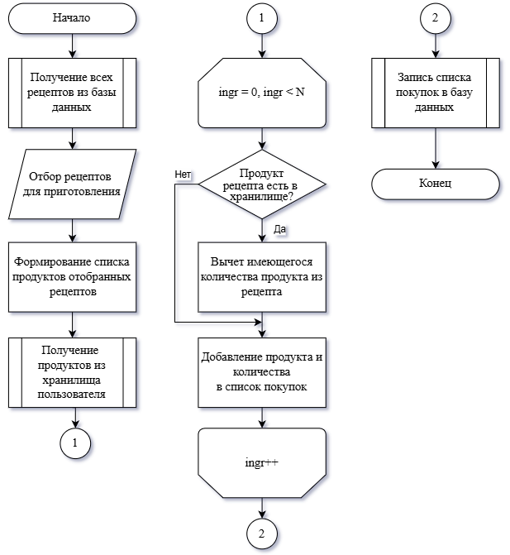
Блок схемы алгоритмов
На слайде представлена блок-схема алгоритма формирования списка покупок

Slide 11
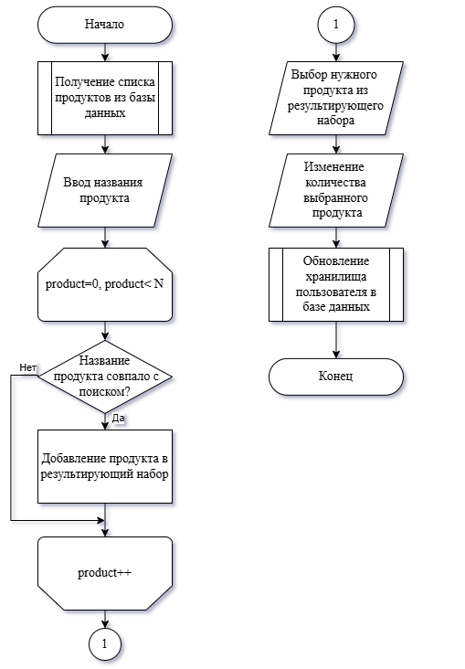
Блок схемы алгоритмов
На слайде представлена блок-схема алгоритма добавления продукта в хранилище

Slide 12

Разработка веб-приложения
Разработка осуществлялась в несколько этапов:
•Создание базы данных
•Реализация серверной части приложения
•Создание клиентской части (UI)

Slide 13
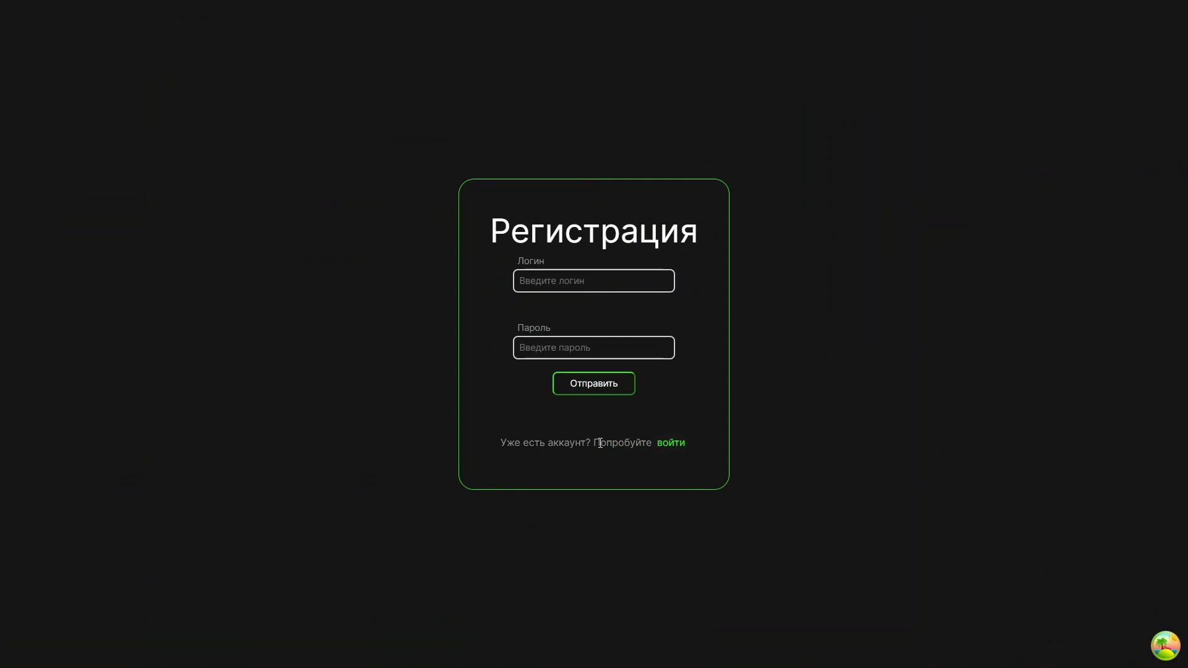
Демонстрация работы

Slide 14
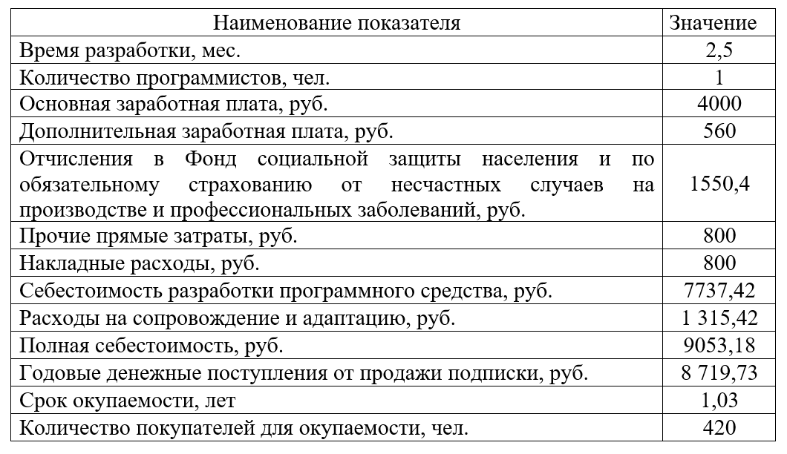
Экономические показатели

Slide 15
Заключение
В рамках дипломного проектирования были выполнены все поставленные задачи:
•Изучены аналогичные решения
•Спроектирована база данных, архитектура приложения
•Разработано и протестировано web-приложение
•Составлено руководство пользователя

Slide 16
МИНИСТЕРСТВО ОБРАЗОВАНИЯ РЕСПУБЛИКИ БЕЛАРУСЬ
Учреждения образования
«БЕЛОРУССКИЙ ГОСУДАРСТВЕННЫЙ ТЕХНОЛОГИЧЕСКИЙ УНИВЕРСИТЕТ»
Факультет информационных технологий Кафедра информационных систем и технологий
Специальность 1-40 05 01-03 Информационные системы и технологии (издательско-полиграфический комплекс)
Дипломный проект “Веб-приложение для формирования списка покупок на основе рецептов”
Выполнил: Гончаревич Евгений Витальевич
Дипломный руководитель: асс. Сазонова Д. В.

